Slide 1
第六章 自动化测试工具介绍
6.1 软件自动化测试原理及方法
6.2 软件自动化测试工具分类介绍

Slide 2
本章教学目标
理论环节
认识与理解应用软件自动化测试的原理
常用软件自动化测试工具简介
实践环节
学习使用黑盒自动化测试工具（QTP）进行软件功能测试
学习使用压力测试工具（LoadRunner）进行性能和压力测试

Slide 3
6.1 自动化测试的原理和方法
软件测试自动化实现的基础是可以通过设计的特殊程序模拟测试人员对计算机的操作过程、操作行为，或者类似于编译系统那样对计算机程序进行检查。
软件测试自动化实现的原理和方法主要有：直接对代码进行静态和动态分析、测试过程的捕获和回放、测试脚本技术、虚拟用户技术和测试管理技术。
（1）代码分析（白盒测试）
代码分析类似于高级编译系统，一般针对不同的高级语言去构造分析工具，在工具中定义类、对象、函数、变量等定义规则、语法规则；在分析时对代码进行语法扫描，找出不符合编码规范的地方；根据某种质量模型评价代码质量，生成系统的调用关系图等。
例如：SQL注入错误

Slide 4
6.1 自动化测试的原理和方法（续）
（2）捕获和回放（黑盒测试）
代码分析是一种白盒测试的自动化方法，捕获和回放则是一种黑盒测试的自动化方法。捕获是将用户每一步操作都记录下来。这种记录的方式有两种：程序用户界面的像素坐标或程序显示对象（窗口、按钮、滚动条等）的位置，以及相对应的操作、状态变化或是属性变化。所有的记录转换为一种脚本语言所描述的过程，以模拟用户的操作。
回放时，将脚本语言所描述的过程转换为屏幕上的操作，然后将被测系统的输出记录下来同预先给定的标准结果比较。这可以大大减轻黑盒测试的工作量，在迭代开发的过程中，能够很好地进行回归测试。

Slide 5
自动化测试的原理和方法（续）
关于自动化测试中的“录制—回放”技术
目前的自动化负载测试解决方案几乎都是采用 “录制-回放”的技术。
所谓的“录制-回放”技术，就是先由手工完成一遍需要测试的流程，同时由计算机记录下这个流程期间客户端和服务器端之间的通信信息，这些信息通常是一些协议和数据，并形成特定的脚本程序 (Script) 。然后在系统的统一管理下同时生成多个虚拟用户，并运行该脚本，监控硬件和软件平台的性能，提供分析报告或相关资料。这样，通过几台机器就可以模拟出成百上千的用户对应用系统进行负载能力的测试。
Notes:
钩子hook，外挂程序
远程桌面和Citrix
有些测试程序是必须针对特定语言来分析和编译的，即只能够针对特定程序来测试。

Slide 6
自动化测试的原理和方法（续）
（3）脚本技术
脚本是一组测试工具执行的指令集合，也是计算机程序的一种形式。脚本可以通过录制测试的操作产生，然后再做修改，这样可以减少脚本编程的工作量。当然，也可以直接用脚本语言编写脚本。脚本技术可以分为以下几类：
线性脚本——是录制手工执行的测试用例得到的脚本。
结构化脚本——类似于结构化程序设计，具有各种逻辑结构（顺序、分支、循环），而且具有函数调用功能。
共享脚本——是指某个脚本可被多个测试用例使用，即脚本语言允许一个脚本调用另一个脚本。
数据驱动脚本——将测试输入存储在独立的数据文件中。
关键字驱动脚本——是数据驱动脚本的逻辑扩展。

Slide 7
6.1.4 自动化测试工具的作用及优势
软件测试自动化通常借助测试工具进行。测试工具可以进行部分的测试设计、实现、执行和比较的工作。部分的测试工具可以实现测试用例的自动生成，但通常的工作方式为人工设计测试用例，使用工具进行用例的执行和比较。如果采用自动比较技术，还可以自动完成测试用例执行结果的判断，从而避免人工比对存在的疏漏问题。
自动化测试工具的作用：
（1）确定系统最优的硬件配置。
（2）检查系统的可靠性。
（3）检查系统硬件和软件的升级情况。
（4）评估新产品。

Slide 8
自动化测试工具的作用及优势（续）
自动化测试工具的优势主要体现在以下几个方面：
（1）记录业务流程并生成脚本程序的能力。
（2）对各种网络设备（客户机或服务器、其它网络设备）的模仿能力。
（3）用有限的资源生成高质量虚拟用户的能力。
（4）对于整个软件和硬件系统中各个部分的监控能力。
（5）对于测试结果的表现和分析能力。

Slide 9
测试工具存在的不足
不现实的期望过高
缺乏测试实践经验
期望自动化测试工具完全能取代手工测试
期望自动化测试发现新故障
安全性的误解
测试自动化不能提高有效性
测试工具本身不具想象力

Slide 10
测试工具存在的不足
反向测试：
1、现在的测试工具主要局限在安装配置在相应机器上之后进行测试，得到软件运行时的实时数据，例如cpu、内存、硬盘和网络等硬件数据以及具体某一个软件内部事务的运行效率等。
2、现在更多的一些需求是：在我给定用户数、运行效率的情况下，可否给出相应的硬件需求？就是可否有一个基准测试？
3、现在SAP ERP倒是有一个类似的测试，就是标准用户数的情况下，每一个企业需要多大的硬盘、内存和cpu等。

Slide 11
6.2 软件自动化测试工具介绍
6.2.1 自动化测试工具的分类
6.2.2 选择自动化测试工具
Return

Slide 12
6.2.1 自动化测试工具的分类
测试工具可以从两个不同的方面去分类。
根据测试方法不同，自动化测试工具可以分为：
白盒测试工具、黑盒测试工具
根据测试的对象和目的，自动化测试工具可以分为：
单元测试工具、功能测试工具、负载测试工具、性能测试工具、Web测试工具、数据库测试工具、回归测试工具、嵌入式测试工具、页面链接测试工具、测试设计与开发工具、测试管理工具等
最常规使用的测试工具一般可分为白盒测试工具、黑盒测试工具、性能测试工具，另外还有用于测试管理（测试流程管理、缺陷跟踪管理、测试用例管理）的工具，这些产品主要是MercuryInteractive（MI）、Segue、IBM Rational、 Compuware和Empirix、Radview等公司的产品，而MI公司的产品占了主流。
Notes:
MercuryInteractive：美科利公司

Slide 13
Mercury
2004年改名为Mercury（美科利，www.mercury.com）
2006年被HP45亿美元收购
主要产品包括：
WinRunner：功能测试
QTP：QuicktestProfessional：功能测试，替代WR
LoadRunner：性能测试
SiteScope ：IT系统监控与诊断工具
TD：TestDirector（现为QualityCenter ）：测试管理

Slide 14
Segue
中文名称为赛格瑞
2006年被Borland 以1亿美元收购
2009年Borland被英国软件公司Micro Focus以7500万美元收购
主要产品包括：
SilkTest ：功能测试
SilkPerformer：性能测试
SilkRadar ：缺陷跟踪工具
SilkCentralTestManager ：测试管理

Slide 15
IBM Rational
主要产品包括：
PurifyPlus （2008年已被SoftwareAnalyzer ）：白盒测试工具
Robot （现已被Functional Tester 替代）：功能测试
Functional Tester ：功能测试
PerformanceTester ：性能测试
TestManager （现已被QualityManager替代） ：测试管理
QualityManager ：测试管理

Slide 16
Compuware
中文名为：康普科纬迅
2009年被英国MicroFocus公司8000万美元收购
主要产品包括：
Devpartner：白盒测试
QARun（已被TestPartner 替换）：功能测试
TestPartner ：功能测试
QALoad：性能测试
QADirector：测试管理

Slide 17
Empirix
中文名称为安培力
2008年被Oracle收购了e-Test套件（E-tester、E-load、E-monitor）
主要产品包括：
E-Tester ：功能测试
E-load：性能测试
OneSight ：运行时监测工具
E-monitor ：测试管理

Slide 18
Radview
主要产品包括：
WebFT ：功能测试
WebLoad ：性能测试
TestView Manager ：测试管理

Slide 19
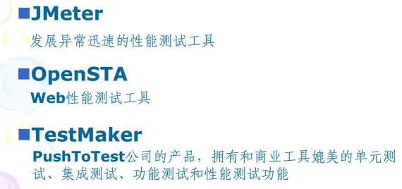
开源工具

Slide 20
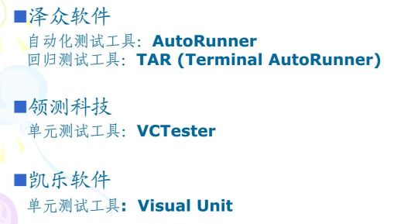
国内测试工具公司

Slide 21
总结
软件测试主要是HP、IBＭ、Micro focus、Oracle占据了四大软件质量管理提供商的位置，未来微软会加入进来。
HP MI系列产品占据了软件测试的主导市场。
开源测试工具将在中小软件企业中应用越来越广泛。

Slide 22
测试工具综述
工具名称 | 列表
白盒测试工具 | Junit, Microsoft UnitTesting, Logiscope, Purify, Parasoft Tools, CPPUnit, JTest
功能测试工具 | Quick Test Professional, Robot, SilkTest, AutoRunner, …
性能测试工具 | LoadRunner, QALoad, WebLoad, …
测试管理工具 | QC,QM, Bugzilla,
测试辅助工具 | SoftTest, Parasoft C++ test, …

Slide 23
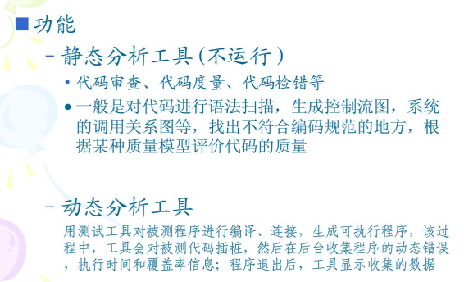
一、白盒单元测试工具

Slide 24
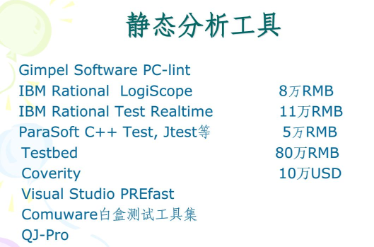
一、白盒单元测试工具

Slide 25
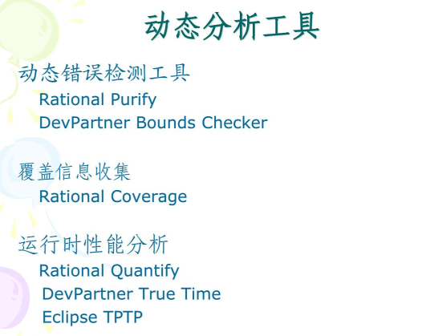
一、白盒单元测试工具

Slide 26
一、白盒单元测试工具
1、IBM Rational Software Analyzer Developer Edition
2、Eclipse Test and Performance Tools Platform(TPTP)
3、HP DevInspect
4、 MicroFocus compuware的DevPartner
5、ParaSoft Jtest
-----------------------------------
主要实现静态测试（测试数据用例生成、软件质量分析、代码规范检查）和动态测试（ 功能确认与接口测试 、覆盖测试 、性能测试 、内存分析）

Slide 27
ParaSoft白盒测试工具
工具名 | 语言 | 强项
Jtest | Java | 代码分析和动态类、组件测试
Jcontract | Java | 实时性能监控以及分析优化
C++ Test | C、C++ | 代码分析和动态测试
CodeWizard | C、C++ | 代码静态分析
Insert++ | C、C++ | 实时性能监控以及分析优化
.test | .Net | 代码分析和动态测试
BoundsChecker | C++、Delphi | API各OLE错误检查、指针和泄露错误检查、内存错误检查
TrueTime | C++、Java、Visual Basic | 代码运行效率检查、组件性能的分析
Failsafe | Visual Basic | 自动错误处理和恢复系统
Jcheck | MS Visual J++ | 图形化的纯种和事件分析工具
TrueCoverage | C++、Java、Visual Basic | 函数调用次数、所占比率统计以及稳定性跟踪
SmartCheck | Visual Basic | 函数调用次数、所占比率统计以及稳定性跟踪
CondReview | Visual Basic | 自动源代 码分析工具

Slide 28
Devpartner
DevPartner 主要包含提供了三个工具BoundsChecker、TrueCoverages和TrueTime。
BoundsChecker是一个动态、白盒测试工具主要定位程序在运行时期发生的各种错误。BoundsChecker能检测的错误包括：内存泄露；资源泄露；对指针变量的错误操作；内存读、写溢出； 使用未初始化的内存；API函数使用错误等等。
BoundsChecker，最适合在单元测试阶段、集成测试阶段使用。在使用BoundsChecker对程序进行检测时，要求有程序的源代码。

Slide 29
Devpartner
在单元测试阶段、集成测试阶段使用BoundsChecker的基本步骤是：
1 为被测试程序制定测试用例。因为BoundsChecker只能检查被执行过的代码中是否存在错误，如果某一部分的代码没有被执行到，即使这部分代码有问题，BoundsChecker也不能发现。所以，在开始使用BoundsChecker前，为被测程序制定覆盖全面的测试用例非常重要。
2 执行测试用例。打开BoundsChecker功能，运行被测试的程序，按照制定好的测试用例，逐个执行。在操作被测试程序时，就象操作平常的程序一样，输入数据，点击鼠标，观察预期的结果，BoundsChecker会在后台跟踪、监视程序的运行情况，一旦发现错误，会马上记录下错误的相关信息。BoundsChecker的价值不但反映在功能上的错误，还可以发现，象内存泄露这样的“癌症” 。
3第三步分析错误了。根据BoundsChecker列出的错误列表，分析错误产生的原因。对于每一个错误，BoundsChecker会给出该错误的类型、描述、发生位置等信息。

Slide 30
Devpartner
TrueCoverage：功能就是统计测试覆盖率，在使用TrueCoverage记录程序的覆盖情况时，要有程序的源代码，所以只适合应用于单元测试阶段和集成测试阶段。
在单元测试、集成测试阶段使用TrueCoverage的基本步骤是：
1、制定出尽可能完善的测试用例。这一步和是否使用TrueCoverage没有太大的关系，不管你是否统计覆盖率，对于测试来说，制定出完善的测试用例都是必要的。
2、打开TrueCoverage，启动被测试的程序，依次执行测试用例。就象往常那样操作程序，按照测试用例进行输入，观察实际输出，并与预期输出进行比较，最后记录下每个测试用例的执行结果。TrueCoverage会在后台记录程序的执行覆盖情况。
3、查看、分析测试覆盖情况。在执行完事先制定好的测试用例后，根据TrueCoverage提供的测试覆盖率信息，决定测试工作是否可以结束，如果还未达到测试目标，我们可以根据TrueCoverage提供的测试覆盖率信息，进一步补充测试用例。TrueCoverage用不同的颜色标识被执行的代码和未被执行的代码，这很有利于我们补充测试用例。
4最后，达到事先要求的覆盖率。
TrueCoverage给出的覆盖率是“语句覆盖”，是一种低强度的覆盖率，所以我们测试的项目，用TrueCoverage统计覆盖率后，应使其尽量趋近100%。

Slide 31
Devpartner
TrueTime 就是一个对应用程序的运行性能进行分析，查找程序性能瓶颈的工具。
TrueTime 能收集、显示应用程序运行性能的相关数据，这些数据包括每个模块（EXE、DLL、OCX等）的运行性能， 每一个函数的运行性能，对于有源代码的部分，TrueTime还可以给出每一行代码的运行性能。
使用TrueTime的基本步骤是：
1、制定测试用例。TrueTime只能给出被执行过的代码的性能数据，未被执行的代码不会显示性能数据。这一步看起来好象与使用BoundsChecker、TrueCoverages的第一步一样，其实不然。在BoundsChecker、TrueCoverages中，要求测试用例制定的尽可能详细、全面，但在TrueTime 中没有这个要求，这是因为使用TrueTime的目的与前两者不一样。TrueTime用来测试程序的运行性能，但我们并不是对程序任何部分的性能都感兴趣，因此，我们只需要那些覆盖了想要了解其性能的功能部分的测试用例，比如：实际运行速度较慢的功能部分、需提供给用户性能指标的功能部分等。所以，在使用TrueTime测试程序的性能数据时，制定的测试用例是有针对性的，并不要求有多么多么的全面。
2、打开TrueTime，启动被测试的程序，执行测试用例。TrueTime会在后台记录下程序的性能数据。
3、查看、分析、报告性能数据。在执行完有针对性的测试用例后，根据TrueTime提供的性能数据，可以得出程序的性能测试报告。

Slide 32
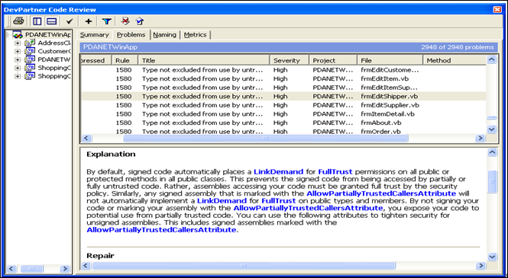
Devpartner --Source Code Review: 原代码规则检查
DevPartner绑定了开发工具厂商（微软的.NET，Sun的Java）多达数百条的语法规则，自动扫描每一行源代码，提供报告说明哪一行源代码不符合语法规范，为什么不符合（提供解释），建议如何修改等。同时也允许用户自定义企业内部更为严格的语法规则子集。

Slide 33
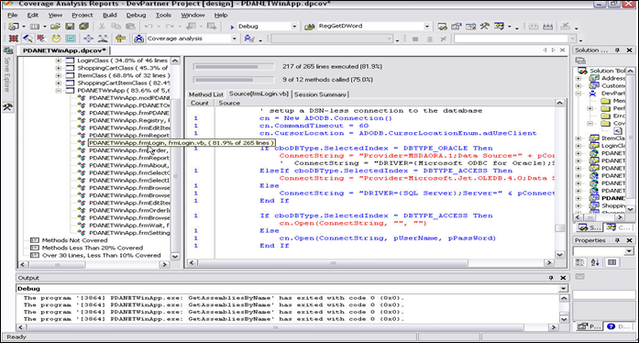
Devpartner --Code Coverage Review: 代码覆盖率检查
使用测试用例跑完功能模块后，DevPartner可以提交一份报告，告诉你被测试的代码量有多少，被执行的代码有多少（覆盖百分比）。同时也能具体定位到哪些代码行没有被执行，你可以依此去查找代码没有被执行是什么原因引起的，是测试用例不够，测试数据不够，还是代码编写有问题。

Slide 34
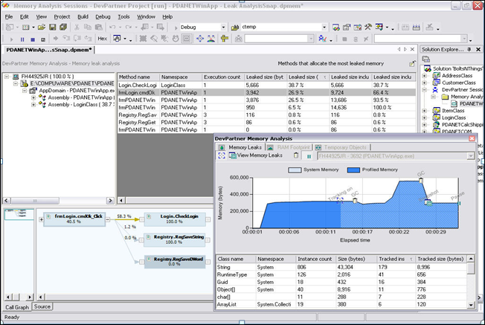
Devpartner --Memory Leak Analysis: 内存泄露分析
该功能以图形方式显示在程序执行期间内存使用的状况；以流程图的方式报告各个模块之间的调用关系，占用内存的百分比；以报表方式报告各个程序模块耗用内存的大小，执行次数，百分比等有用信息。

Slide 35
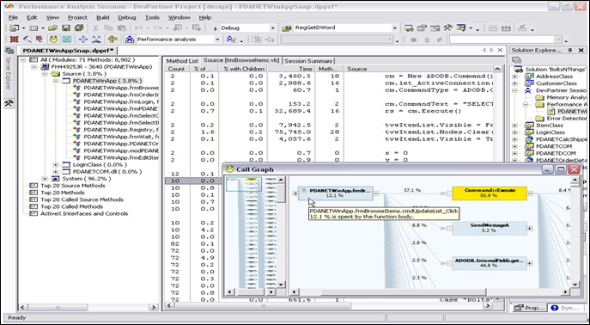
Devpartner --Performance Analysis: 性能分析
没有别的工具能象DevPartner一样，不仅提供宏观的代码模块性能分析汇总，还能够分析至代码行一级，对性能瓶颈进行分析。该功能提供每个模块调用关系的流程图，报告各个模块总的消耗时间，执行的时间，等待的时间，占用百分比，执行的次数等各项非常有用的信息。

Slide 36
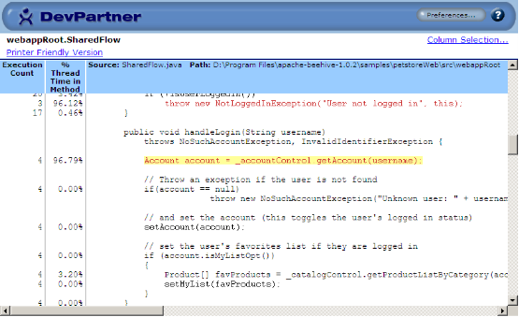
Devpartner –性能分析的一个例子
代码运行效率

Slide 37
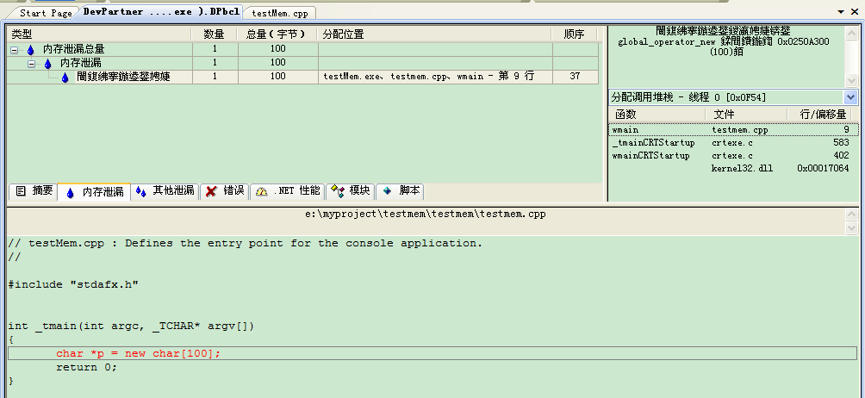
Devpartner –性能分析的一个例子
内存泄漏

Slide 38
Rational Purify
IBM Rational PurifyPlus 具有三个主要组件：内存分析的 Purify，性能分析的 Quantify，和代码覆盖分析的 PureCoverage。
对于 C/C++ 程序，Purify 自动化的检测并报告内存泄露和内存访问错误，例如，在内存释放后使用内存，重复释放相同区域的内存，或是初始化前从内存读。所有这些都是潜伏于程序中的软件质量问题，即使通过了所有测试。这类错误可以导致严重的生产错误。
对于 Java 和 Microsoft .Net 程序，Purify 追踪内存的使用和内存引用，因此，您能够发现哪里是内存瓶颈，应在哪里释放内存，比对前后图形以检测程序中未预料的内存使用 （"泄露"）。
Quantify 追踪程序性能和调用行为，因此您能够发现执行流并识别出瓶颈。 Quantify 强调了使用 River of Time（tm）特征的花费最久的代码路径。除此之外，Quantify 为您可视化的实现了线程执行行为。
PureCoverage 追踪代码覆盖，因此您可以发现测试与运行时分析工具不能发现的鸿沟。由于 Purify 和 Quantify 仅仅看到了实际运行的代码，PureCoverage 提供的代码覆盖矩阵重点了解正在检测和更新的质量。
PureCoverage可以追踪：代码覆盖、线程运行时、类调用图和内存泄露等。

Slide 39
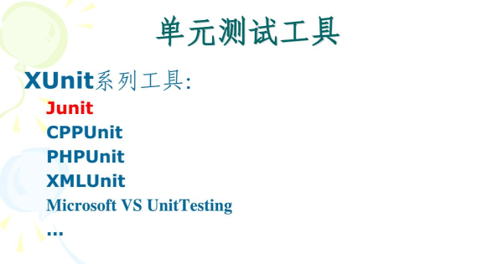
一、白盒单元测试工具

Slide 40
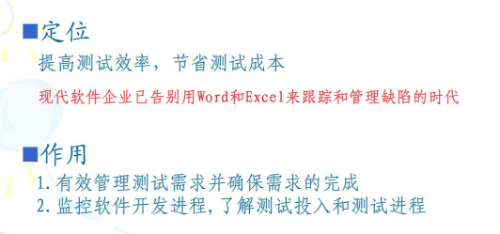
二、测试管理工具

Slide 41
二、测试管理工具
1、HP MI TestDirector for Quality Center（QC）
2、 Micro Focus SeGue SilkCentral Test Manager
3、IBM Rational QualityManager
4、MicroSoft Visual Studio Team Edition for Software Tester
5、开源TestLink
6、谋智Mozilla BugZilla开源工具
7、Jira
-----------------------------------
主要实现需求管理、测试计划、测试执行和缺陷管理、图表分析等模块。

Slide 42
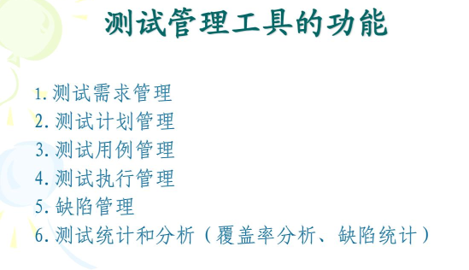
二、测试管理工具

Slide 43
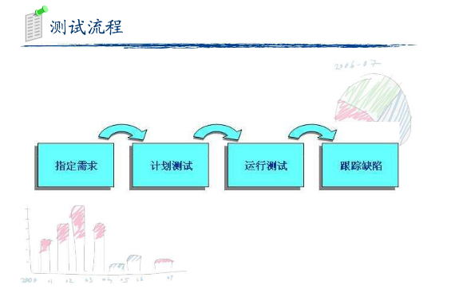
二、测试管理工具--QC

Slide 44
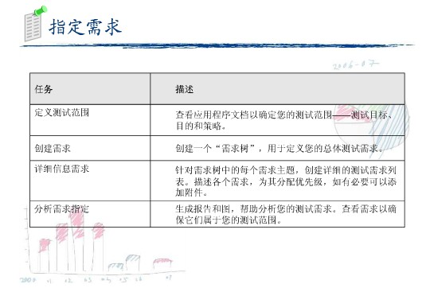
二、测试管理工具--QC

Slide 45
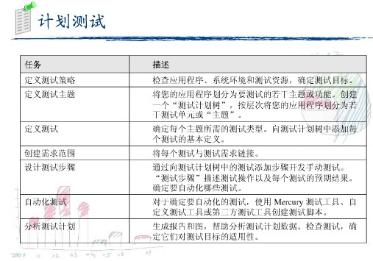
二、测试管理工具--QC

Slide 46
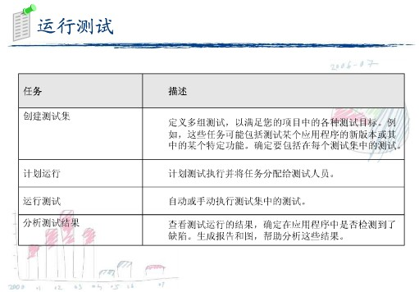
二、测试管理工具--QC

Slide 47
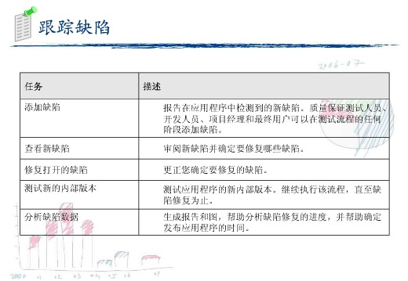
二、测试管理工具--QC

Slide 48
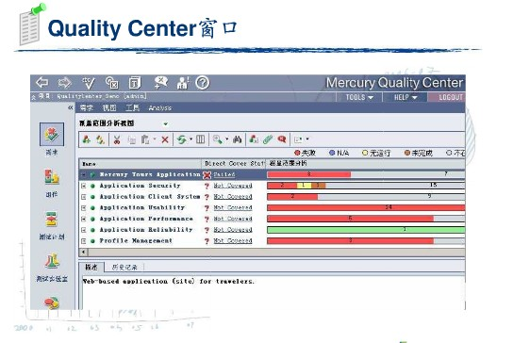
二、测试管理工具--QC

Slide 49
黑盒测试工具
黑盒测试工具适用于黑盒测试的场合，黑盒测试工具包括功能测试工具和性能测试工具。黑盒测试工具的一般原理是利用脚本的录制(Record)/回放(Playback)，模拟用户的操作，然后将被测系统的输出记录下来同预先给定的标准结果比较。
按照完成的职能不同，黑盒测试工具可以分为：
功能测试工具——用于检测程序能否达到预期的功能要求并正常运行。
性能测试工具——用于确定软件和系统的性能。

Slide 50
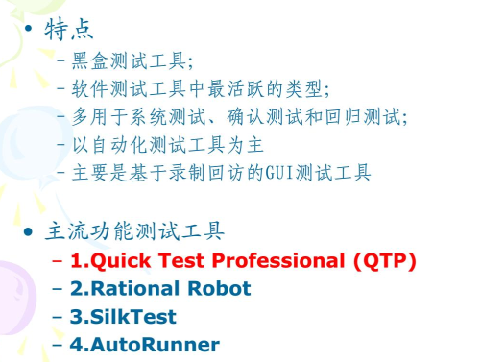
三、黑盒功能测试

Slide 51
三、黑盒功能测试
1、HP MI QTP
2、 Micro Focus Compuware的TestPartner
3、 IBM Rational Functional Tester
4、 HP Business Process Testing(2009新出场)
5、Oracle Empirix E-Tester
6、Microsoft VisualStudioTest Edition
-----------------------------------
HP Business Process Testing引入可重复使用业务“组件”的概念。不懂编码业务人员可以利用组件创建大量用户情景，对其进行验证并优化业务流程，所有这一切都不需要任何程序代码或关键字。其主要目的是提高需求分析和系统设计阶段的测试蓝图设计。

Slide 52
WinRunner ：
1) 创建GUI Map文件：WinRunner可以通过它来识别被测试应用程序中的GUI对象。
2).创建测试脚本：通过录制，编程，或两者的组合创建。在录制测试脚本时，在你想检查被测试应用程序响应的地方插入验证点。
3).调试脚本：用调试（Debug）的模式运行测试脚本以确保它们可以平稳地运行。还可以使用WinRunner提供的Step, Step Into, Step out功能来调试脚本。
4).运行测试：用验证（Verify）的模式运行测试脚本来测试你的应用程序。当WinRunner在运行中碰到验证点时，它会将被测应用程序中的当前数据和以前捕捉的期望数据进行比较，如果发现了任何不匹配，WinRunner将会把目前的情况捕捉下来作为真实的结果。
5).检查结果：确定测试脚本的成功或是失败。在每次测试脚本运行结束之后，WinRunner会将结果显示在报告中。它描述了所有在运行中碰到的重要的事件，例如验证点，错误信息，系统信息或是用户信息。如果发现在运行中有任何不匹配的验证点，你可以在测试结果窗口中查看期望的和实际的结果。
6).提交缺陷：如果一个测试脚本是由于所测试应用程序中的缺陷而导致失败的，你可以直接从测试结果窗口中提取缺陷的相关信息。

Slide 53
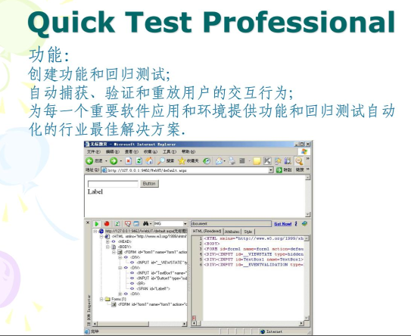
QTP：

Slide 54
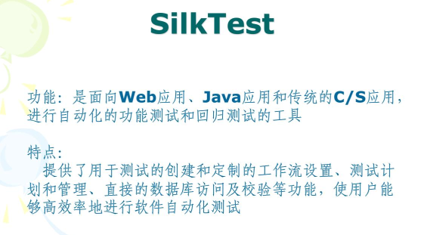
SilkTest：

Slide 55
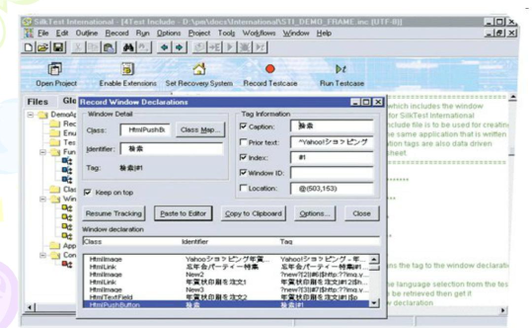
SilkTest：

Slide 56
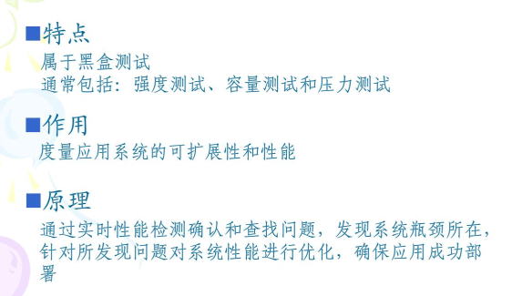
四、性能与压力测试

Slide 57
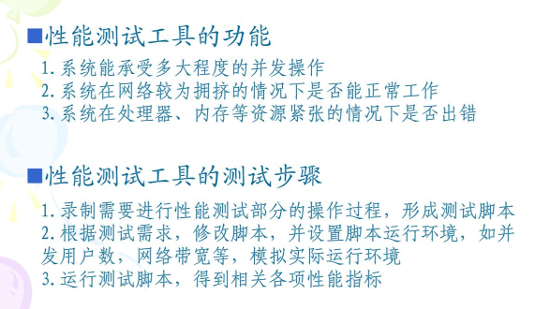
四、性能与压力测试

Slide 58
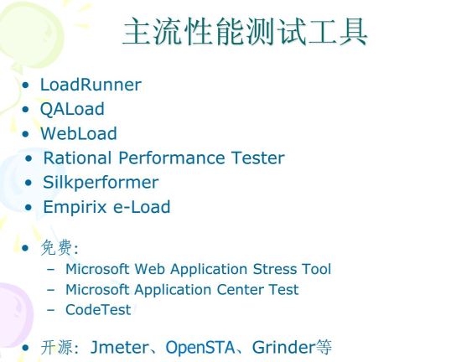
四、性能与压力测试

Slide 59
四、性能与压力测试
1、HP MI LoadRunner
2、IBM Rational PerformanceTester
3、 Micro Focus SeGue SilkPerformer
-----------------------------------
主要实现大并发用户模拟测试。

Slide 60
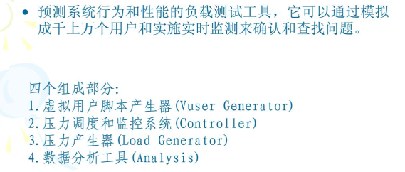
LoadRunner ：

Slide 61
LoadRunner ：
LoadRunner 是一种适用于各种体系架构的自动负载测试工具，它能预测系统行为并优化系统性能。LoadRunner 的测试对象是整个企业的系统，它通过模拟实际用户的操作行为和实行实时性能监测，来帮助您更快的查找和发现问题。此外，LoadRunner 能支持广范的协议和技术。
轻松创建虚拟用户:使用LoadRunner 的Virtual User Generator，您能很简便地创立起系统负载。该引擎能够生成虚拟用户，以虚拟用户的方式模拟真实用户的业务操作行为。它先记录下业务流程(如下订单或机票预定)，然后将其转化为测试脚本。利用虚拟用户，您可以在Windows ，UNIX 或Linux 机器上同时产生成千上万个用户访问。
创建真实的负载: 可以利用它的日程计划服务来定义用户在什么时候访问系统以产生负载。在这个方案中所有的用户同时执行一个动作---如登陆到一个库存应用程序----来模拟峰值负载的情况。另外，您还能监测系统架构中各个组件的性能---- 包括服务器，数据库，网络设备等.
定位性能问题: 性能监测器为您实时显示交易性能数据（如响应时间）和其它系统组件包括application server, web server，网路设备和数据库等的实时性能。这样，您就可以在测试过程中从客户和服务器的双方面评估这些系统组件的运行性能，从而更快地发现问题。
分析结果以精确定位问题所在：测试完毕，LoadRunner 收集汇总所有的测试数据，并为您提供高级的分析和报告工具，以便迅速查找到性能问题并追溯原由。例如，这个交易细节分析机制能 够分析是否因为一个大尺寸的图形文件或是第三方的数据组件造成应用系统运行速度减慢。另外，Web 交易细节监测器分解用于客户端、网络和服务器上端到端的反应时间，便于确认问题，定位查找真正出错的组件。例如，您可以将网络延时进行分解，以判断DNS 解析时间，连接服务器或SSL 认证所花费的时间。通过使用LoadRunner 的分析工具，您能很快地查找到出错的位置和原因并作出相应的调整。

Slide 62
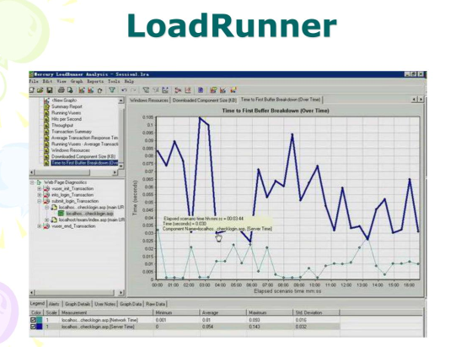
LoadRunner ：

Slide 63
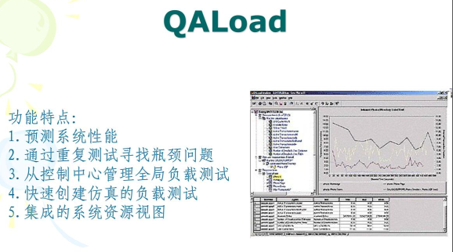
QALoad：

Slide 64
五、SOA/Web service测试
1、 IBM Rational Tester for SOA Quality
2、HP MI QTP
3、Parasoft SOA Quality Solution
-----------------------------------
主要实现SOA层的强制一次性检查、回归测试、安全渗透测试、压力和性能测试等。

Slide 65
六、安全性测试
1、 IBM Rational AppScan
2、HP Assessment Management
-----------------------------------
Rational AppScan 工作方式比较简单，就像一个黑盒测试工具一样，测试人员不需要了解 Web 应用本身的结构。AppScan 拥有庞大完整的攻击特征库，通过在 http request 中插入测试用例的方法实现几百中应用攻击，再通过分析 http response 判断该应用是否存在相应的漏洞。整个过程简单易懂高效，测试人员可以快速的定位漏洞所在的位置，同时 AppScan 可以详细指出该漏洞的原理以及解决该漏洞的方法，帮助开发人员迅速修复程序安全隐患 。

Slide 66
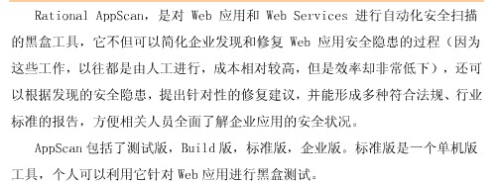
六、安全性测试--AppScan
可与VS等编程工具集成

Slide 67
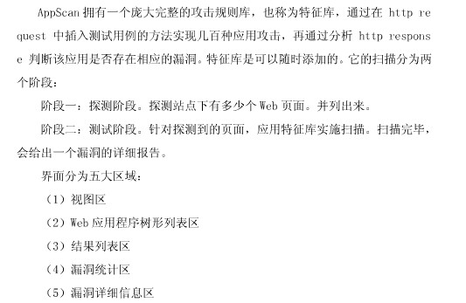
六、安全性测试--AppScan

Slide 68
七、嵌入式软件测试
1、 Parasoft C++ Test
2、QualiSystems公司的TestShell
3、 Coverity公司的Prevent（C、C++和java）
4、IBM Rational Test RealTime
-----------------------------------
主要实现嵌入式编程下的代码分析、回归测试和单元测试等。

Slide 69
八、.net软件测试
1、微软 Visual Studio Team System Edition for Software Tester
2、HP MI LoadRunner 9系列
3、 MicroFocus Compuware公司的Devpartner（C、C++和java）
4、开源的Dotunit

Slide 70
九、java软件测试
1、 HP MI LoadRunner 9系列
2、开源的Junit
3、Eclipse Test and Performance Tools Platform(TPTP)
4、MicroFocus Compuware公司的Devpartner（C、C++和java）

Slide 71
十、IT诊断监测工具
1、 HP MI Business Process Insight/Monitor （包括Diagnostics 和SiteScope 两个产品）
2、MiccroFocus Segue SilkCentral TMPerformance Manager
3、Oracle Empirix E-Monitor
4、Quest Spotlight Suite （on Sqlserver和Oracle数据等）
--------------------------------
主要实现：对IT系统的后台进行在线的性能监控和警告，包括硬件、服务器、中间件等

Slide 72
十一、配置管理工具
1、 IBM Rational ClearCase
2、微软的VisualSourceSafe
3、免费的CVS/SVN

Slide 73
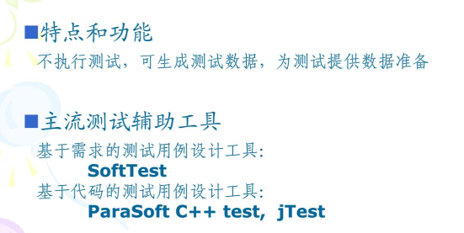
十二、测试辅助工具

Slide 74
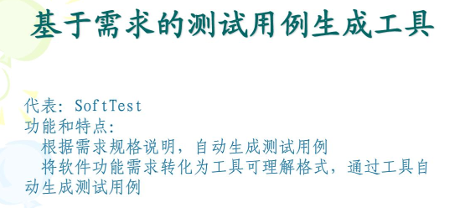
十二、测试辅助工具

Slide 75
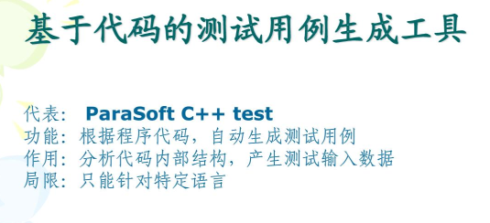
十二、测试辅助工具

Slide 76
十三、其他测试工具
1、 LinkChecker:Firefox的链接有效性检查器
2、Xenu Link Sleuth 网站链接检查器
3、HttpWatch：网页数据分析器
4、SoapUI：开源web service功能性能测试
5、IETester：ie网页兼容测试器
------------------------------------------------------------
HttpWatch是强大的网页数据分析工具.集成在Internet Explorer工具栏.包括网页摘要.Cookies管理.缓存管理.消息头发送/接受.字符查询.POST 数据和目录管理功能.报告输出.HttpWatch 是一款能够收集并显示页页深层信息的软件。它不用代理服务器或一些复杂的网络监控工具，就能够在显示网页同时显示网页请求和回应的日志信息。

Slide 77
例子
A公司是一家大型保险公司，拥有近20个城市的分公司，并在其中5个城市建立了IT支持中心。平均每年的上线应用数量在20个左右(新业务系统和原有业务系统的主要版本发布)。目前A公司的专职测试团队人数不足30人，而且测试团队的测试人员技能参差不齐，目前测试只是作为项目上线前的一道工序而已。在测试团队内部也几乎没有自动化的手段，主要依靠手工测试。由于已上线应用系统的问题，开发团队必须分出一部分资源去维护和修复上线应用，而同时测试团队的测试成果和效率却无法和这些应用质量挂钩，也更无从谈起对软件质量的控制。所以，A公司决定在软件质量和测试方面进行投入.

Slide 78
例子
2.公司应用系统的情况：由于保险公司的业务种类繁多，同时在经过了几十年的经营后，公司内的应用系统从早期的终端方式到现代的J2EE和.NET等应有尽有，鱼龙混杂。IT部门已经建立的3年规划，即在未来的3年时间内将所有终端和C/S方式的应用转换成B/S架构，但当前仍然需要对这些旧应用系统进行维护，以保证业务的顺利进行。对于开发部门来说，目前新应用开发基本上已经以B/S架构为主，主要是基于J2EE架构的Web HTTP应用和部分Window.NET Form的应用。

Slide 79
例子
3.公司软件测试现状
企业机构在做测试自动化选型时一定要考虑清楚企业内部哪些部分可以实施自动化、哪些部分暂不实施自动化、哪些部分仅在某几个项目做自动化试点。切忌匆忙上马或盲目否定，缺乏实事求是的理性思考。测试部门目前仅负责系统测试和对用户验证测试进行管理，对于之前的单元测试和集成测试主要由开发团队中划分出的一部分临时测试人员完成。由于缺乏监测手段，测试部门也无法收集和确定集成测试和单元测试的完成情况，在整个软件测试过程中，业务需求是由开发部门通过Rational RequisitePro进行管理，但测试需求目前尚没有提出要求，测试案例主要通过在公司公用的文件服务器中的目录管理方式管理，对测试中缺陷流程等管理主要依靠邮件的流转进行处理。目前90%以上的测试是通过Excel和Word等测试案例文档来完成，测试人员对软件测试自动化的认识仅停留在“记录+回放”的认识上。

Slide 80
例子
3.公司软件测试现状
企业机构在做测试自动化选型时一定要考虑清楚企业内部哪些部分可以实施自动化、哪些部分暂不实施自动化、哪些部分仅在某几个项目做自动化试点。切忌匆忙上马或盲目否定，缺乏实事求是的理性思考。测试部门目前仅负责系统测试和对用户验证测试进行管理，对于之前的单元测试和集成测试主要由开发团队中划分出的一部分临时测试人员完成。由于缺乏监测手段，测试部门也无法收集和确定集成测试和单元测试的完成情况，在整个软件测试过程中，业务需求是由开发部门通过Rational RequisitePro进行管理，但测试需求目前尚没有提出要求，测试案例主要通过在公司公用的文件服务器中的目录管理方式管理，对测试中缺陷流程等管理主要依靠邮件的流转进行处理。目前90%以上的测试是通过Excel和Word等测试案例文档来完成，测试人员对软件测试自动化的认识仅停留在“记录+回放”的认识上。

Slide 81
例子的解决方案
方案A:
A公司可以采用美科利(Mercury)公司产品为主的软件测试自动化方案。
● 依照原先的邮件流转过程配置TestDirector缺陷管理流程，为每个保险业务的开发小组和测试团队分配相应的用户许可证，取消原有邮件方式。
● 部署Mercury Quick Test Professional，以便完成应用程序相关功能测试。
● 部署Mercury Load-Runner。从测试团队中分化出专职的性能测试自动化工程师和小组，和业务部门协调，建立A公司应用系统上线性能指标，通过LoadRunner给出测试指标。
● 建议A公司成立专门的质量控制部门，对TestDirector中的数据定期进行分析，建立相关质量模型，以便于企业量化管理和过程改进。

Slide 82
例子的解决方案
方案A:
A公司可以采用美科利(Mercury)公司产品为主的软件测试自动化方案。
● 依照原先的邮件流转过程配置QC缺陷管理流程，为每个保险业务的开发小组和测试团队分配相应的用户许可证，取消原有邮件方式。
● 部署Mercury Quick Test Professional，以便完成应用程序相关功能测试。
● 部署Mercury Load-Runner。从测试团队中分化出专职的性能测试自动化工程师和小组，和业务部门协调，建立A公司应用系统上线性能指标，通过LoadRunner给出测试指标。
● 建议A公司成立专门的质量控制部门，对QC中的数据定期进行分析，建立相关质量模型，以便于企业量化管理和过程改进。

Slide 83
例子的解决方案（续）
方案B:
A公司也可以采用IBM Rational产品为主的软件测试自动化方案。
● 采用Rational Test manager来进行整个测试流程的管理，为相关开发和测试小组成员分配相应权限，改变以前通过邮件以及Word、Excel文档管理测试的工作方式。
● 部署Rational Robot，用它来完成功能相关的测试工作以及新版本发布时的冒烟测试。此外，Rational Robot也能较好地完成性能相关测试。统一的操作方式降低了工具的学习周期和培训带来的大笔开销。
● 部署Rational Purify plus，使测试工作前移到开发阶段。由于Purify plus能较好地支持白盒测试，编程人员在编码阶段引入的错误能尽早被检测到，这大幅降低了后期测试的开销。
● 建议A公司成立专门的质量控制部门，对Test manager中的数据定期进行分析，建立相关质量模型，以便于企业量化管理和过程改进。

Slide 84
例子的解决方案（续）
方案C:
A公司也可以采用开源软件为主的软件测试自动化方案。
● 采用Bugzilla来进行Bug跟踪管理，采用Bugzilla Test Runner进行测试用例管理，采用CVS进行测试资源的配置管理。
● 采用MaxQ和WebInject对B/S结构的应用系统进行功能测试。
● 采用DBMonster、Open-STA、LoadSim进行性能相关测试。
● 可采用Xunit架构的开源工具对不同语言的程序单元进行单元测试。
● 建议A公司成立专门的开源软件维护小组，以解决可能会碰到的工具维护工作。
● 建议A公司成立专门的质量控制部门，对Bugzilla、Test Runner、CVS中的数据定期进行分析，建立相关质量模型，以便于企业量化管理和过程改进。

Slide 85
谢谢大家！

